Slide 1


Justification du lancement
Chaque decision clé - produit, cible, prix, canal, discours - adossée à une donnée des trois veilles ÉCLAT

Slide 2

JUSTIFICATION DU LANCEMENT · THÈSE
Trois convictions, une règle
CONVICTION 1
CONVICTION 2
CONVICTION 3
Le territoire est libre
La demande est installée
Le cadre est franchissable
Aucun puzzle lumineux fabriqué en France n'apparaît dans nos relevés. Le lumineux existe, le made in France existe, mais personne ne réunit les deux.
Le marché français progresse de +7,1 % en 2025 et jeux et puzzles est la catégorie la plus dynamique. ÉCLAT n'a pas à créer une habitude d'achat.
La réglementation impose des tests et un étiquetage précis, mais l'échéance structurante est en 2030. Un lancement anticipé reste possible sous conditions.
La règle de méthode
Aucune décision n'est retenue parce qu'elle semble évidente. Chacune est reliée à une donnée issue de la veille concurrentielle, de la veille sectorielle et marché, ou de la veille réglementaire — et cette donnée est citée sur la slide qui la porte.
2

Slide 3

JUSTIFICATION DU LANCEMENT · DÉCISION 1 — PRODUIT
Un puzzle 3D lumineux en bois, dès 6 ans
LA DÉCISION
+35 %
Un puzzle 3D en bois, 150 pièces, 6 ans et plus, dont l'éclairage LED prolonge l'usage en lumière de chambre.
Croissance de la catégorie jeux et puzzles sur les neuf premiers mois de 2025 : la plus forte du marché.
Veille sectorielle · Circana / La Revue du Jouet
La catégorie est la plus dynamique du marché français et la France en est le premier marché européen. Le produit s'inscrit donc dans un segment qui croît, sans avoir à créer la demande.
1,1 Md€
Le choix de l'âge est le point différenciant. Dans nos relevés, le lumineux est conçu pour des publics plus âgés : 10-12 ans chez Ravensburger, 14 ans et plus chez Robotime, 8 ans chez CubicFun. Aucun acteur direct ne revendique l'entrée à 6 ans.
Chiffre d'affaires annuel des jeux de société et puzzles en France, premier marché européen de la catégorie.
Veille sectorielle · Circana / FFJP
Le double usage — jouet puis lumière — est déjà validé commercialement par un concurrent vendu 19,99 €. ÉCLAT ne prend pas le risque d'un usage inédit : il en fait une version française, en bois et à un niveau de finition supérieur.
44 %
Part des achats de jouets destinée aux enfants de 6 à 12 ans : la tranche la plus servie par les acheteurs.
Veille sectorielle · Appinio
10-12 ans
Âge annoncé par Ravensburger sur sa gamme lumineuse, contre 14 ans et plus chez Robotime : la cible 6-10 ans est laissée libre.
Veille concurrentielle · relevés ÉCLAT
3

Slide 4

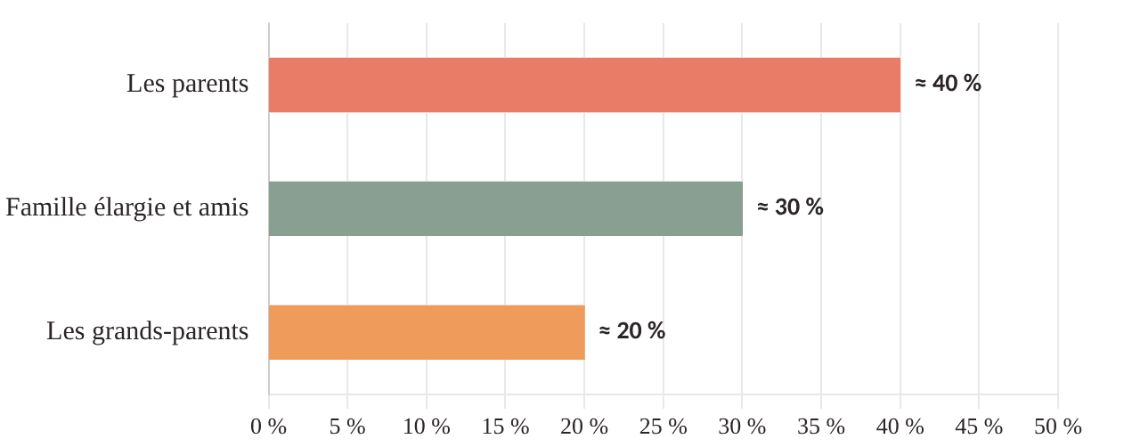
JUSTIFICATION DU LANCEMENT · DÉCISION 2 — CIBLE
L'enfant de 6 à 10 ans, acheté par ses parents et ses grands-parents
QUI ACHÈTE RÉELLEMENT LES JOUETS
Les parents achètent plus de 40 % des jouets, et la tranche 35-44 ans est la plus active : seulement 15 % n'achètent jamais ou rarement, contre 36 % des 18-24 ans.
Veille sectorielle · chouduvolant, Appinio
Les grands-parents pèsent environ 20 % des achats et 27 % des acheteurs d'occasion. Ils cherchent le coup de cœur et restent sensibles au prix comme à l'écologie : une cible cadeau naturelle.
Veille sectorielle · Ecomaison / Circana
Répartition des achats de jouets par acheteur · Source : veille sectorielle d'ÉCLAT, d'après chouduvolant (2025)
Le choix ne se joue pas sur le seul prix. Les femmes citent l'âge conseillé à 69 % en premier critère, les hommes le prix à 63 % : la communication doit parler aux deux.
Cibler l'enfant de 6 à 10 ans comme utilisateur, et les parents de 35 à 44 ans comme décideurs, en activant les grands-parents comme financeurs.
Veille sectorielle · Appinio
La cible est atteignable sans notoriété préalable : 37 % des enfants réclament un jouet vu à la télévision ou en ligne, et 35 % après l'avoir vu chez d'autres enfants. La démonstration produit compte plus que la marque.
Veille sectorielle · Appinio
4

Slide 5

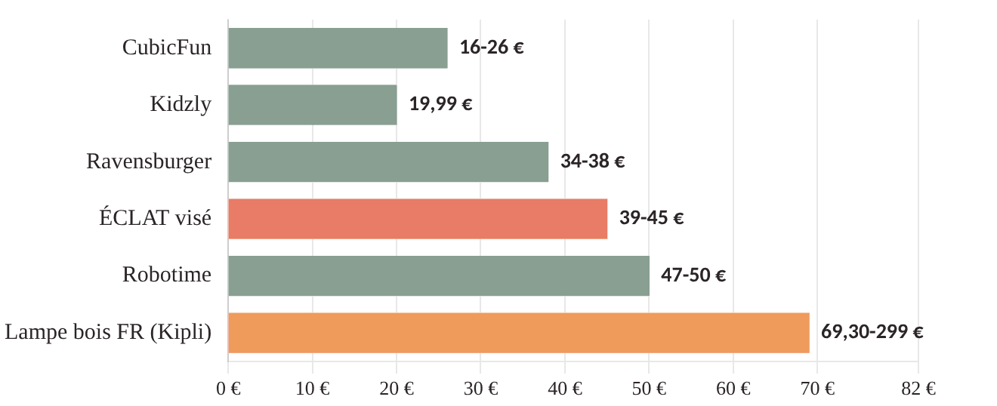
JUSTIFICATION DU LANCEMENT · DÉCISION 3 — PRIX
Une zone de prix entre 39 et 45 €
PRIX RELEVÉS SUR LE MARCHÉ
Se placer au-dessus des kits importés, sous le bois premium importé, et nettement sous la seule lampe bois française.
Le plancher du lumineux enfant est bas : CubicFun démarre à 16 € et le kit bois Kidzly est à 19,99 €. S'installer en dessous de 35 € rendrait le made in France intenable.
Veille concurrentielle · relevés ÉCLAT
Les marques installées occupent 34 à 50 €, et le bois premium importé monte à 47-50 €. Une zone à 39-45 € se situe sous ces références, tout en restant au-dessus de l'entrée de gamme.
Prix le plus haut relevé par acteur, en euros · Source : veille concurrentielle d'ÉCLAT (relevés en ligne, 2025-2026)
Veille concurrentielle · relevés ÉCLAT
Le prix doit être justifié, pas seulement affiché : 63 % des acheteurs citent le prix et la seconde main fixe une référence à 9,6 €. La sécurité, la durée des LED et le service après-vente sont les preuves à apporter.
Veille sectorielle · Appinio, Ecomaison / Circana
5

Slide 6

JUSTIFICATION DU LANCEMENT · DÉCISION 4 — CANAL
Les spécialistes d'abord, le e-commerce ensuite
ÉTAPE 1 · PRIORITÉ
ÉTAPE 2 · RELAIS
Entrer par les enseignes spécialistes et multi-spécialistes
Activer le e-commerce en direct et chez les enseignes, sans marketplace extra-européenne
C'est le seul circuit en croissance forte et le premier de marché. C'est aussi le lieu où le conseil en rayon et la manipulation du produit font la différence face à l'occasion.
Le canal en ligne progresse de 8 %. Mais la vente sur des plateformes extra-européennes expose à des produits non conformes et à une concurrence déloyale que la filière dénonce.
42 %
66 %
51 %
Part de marché des spécialistes et multi-spécialistes, en hausse de 11 % en valeur sur un an.
Acheteurs qui passent par un magasin de jouets, contre 53 % par une boutique en ligne : le physique reste décisif.
Part des ventes annuelles réalisées au quatrième trimestre : la présence en rayon doit être acquise avant l'automne.
Veille sectorielle · Circana / FCJPE
Veille sectorielle · Appinio
Veille sectorielle · Circana
Pourquoi éviter les plateformes extra-européennes
86 % des jouets achetés sur des places de marché auprès de vendeurs tiers extra-européens ont été jugés dangereux, et 54 % des 18-34 ans y ont acheté en 2025. Pour un jouet électrique destiné à des enfants de 6 ans, s'exposer à ce circuit affaiblirait l'argument de conformité qui justifie le prix.
6

Slide 7

JUSTIFICATION DU LANCEMENT · DÉCISION 5 — DISCOURS ET CONFORMITÉ
Un discours conforme avant impression
La veille réglementaire impose de corriger le discours produit avant la fabrication du packaging : depuis le 27 septembre 2026, une allégation environnementale non prouvée expose à deux ans d'emprisonnement et 300 000 € d'amende, portés à cinq ans et 750 000 € en diffusion numérique.
Élément
Formulation actuelle
Formulation retenue
Pourquoi
Nature du produit
« Véritable veilleuse »
« Jouet qui s'illumine »
La norme des luminaires exclut les jouets : le mot rapproche le produit d'une autre catégorie.
Origine
« Made in France » sans preuve
« Made in France » documenté
Un atelier en France ne suffit pas : la dernière transformation substantielle doit y avoir lieu. Avis des Douanes à demander.
Écologie
« Éco-conçu », « matériaux durables »
« Bois certifié FSC », si le certificat est détenu
Les mentions génériques non prouvées sont interdites ; un fait précis et vérifiable reste autorisé.
Éclairage
« LED longue durée »
Durée mesurée en heures, issue de l'essai
La promesse doit être chiffrée et conservée au dossier technique.
Bénéfice
« Développe la concentration et la patience »
« Favorise la concentration et la patience »
Un effet garanti est difficilement défendable ; la formulation suggestive est plus sûre.
Packaging
Visuels évoquant une marque tierce
Visuels propres ou sous licence
Risque élevé : une licence est requise, sinon le visuel doit être retiré avant impression.
À prévoir avant lancement : tests EN 71-1, EN 71-2, EN 71-3 et EN IEC 62115 par un laboratoire accrédité, dossier technique conservé 10 ans, marquage CE, notice et avertissements en français. Le passeport numérique de produit ne devient obligatoire qu'au 1er août 2030.
7

Slide 8

JUSTIFICATION DU LANCEMENT · CALENDRIER
Lancer avant Noël 2026, sans attendre 2030
13 déc. 2024
2e semestre 2026
18 août 2026
27 sept. 2026
1er août 2030
1er févr. 2031
Sécurité générale des produits applicable
Fenêtre de lancement recommandée
Étiquetage élargi des piles
Allégations vertes : preuves obligatoires
Règlement jouets pleinement applicable
Fin des anciens certificats CE de type
La fenêtre retenue
Entrer en rayon avant le quatrième trimestre 2026, en ayant intégré les trois échéances déjà applicables : conformité GPSR, étiquetage des piles et preuve des allégations environnementales. Le passeport numérique de produit et l'analyse PFAS se préparent, mais ne conditionnent pas ce lancement.
Attendre 2030 reviendrait à renoncer à quatre saisons de Noël sur un marché qui vient de signer sa meilleure année depuis 2000. Le coût d'attente est commercial, pas réglementaire.
Lancer maintenant impose de livrer immédiatement les preuves : tests de laboratoire, dossier technique conservé dix ans, notice en français. Ces postes doivent être budgétés avant la production.
Le calendrier commercial impose l'ordre inverse : les référencements se négocient au printemps pour une présence en rayon à l'automne, alors que le quatrième trimestre pèse la moitié des ventes.
Veille sectorielle · Circana / FFJP
Veille réglementaire · Intertek, AFNOR
Veille sectorielle · Circana, FCJPE
8

Slide 9
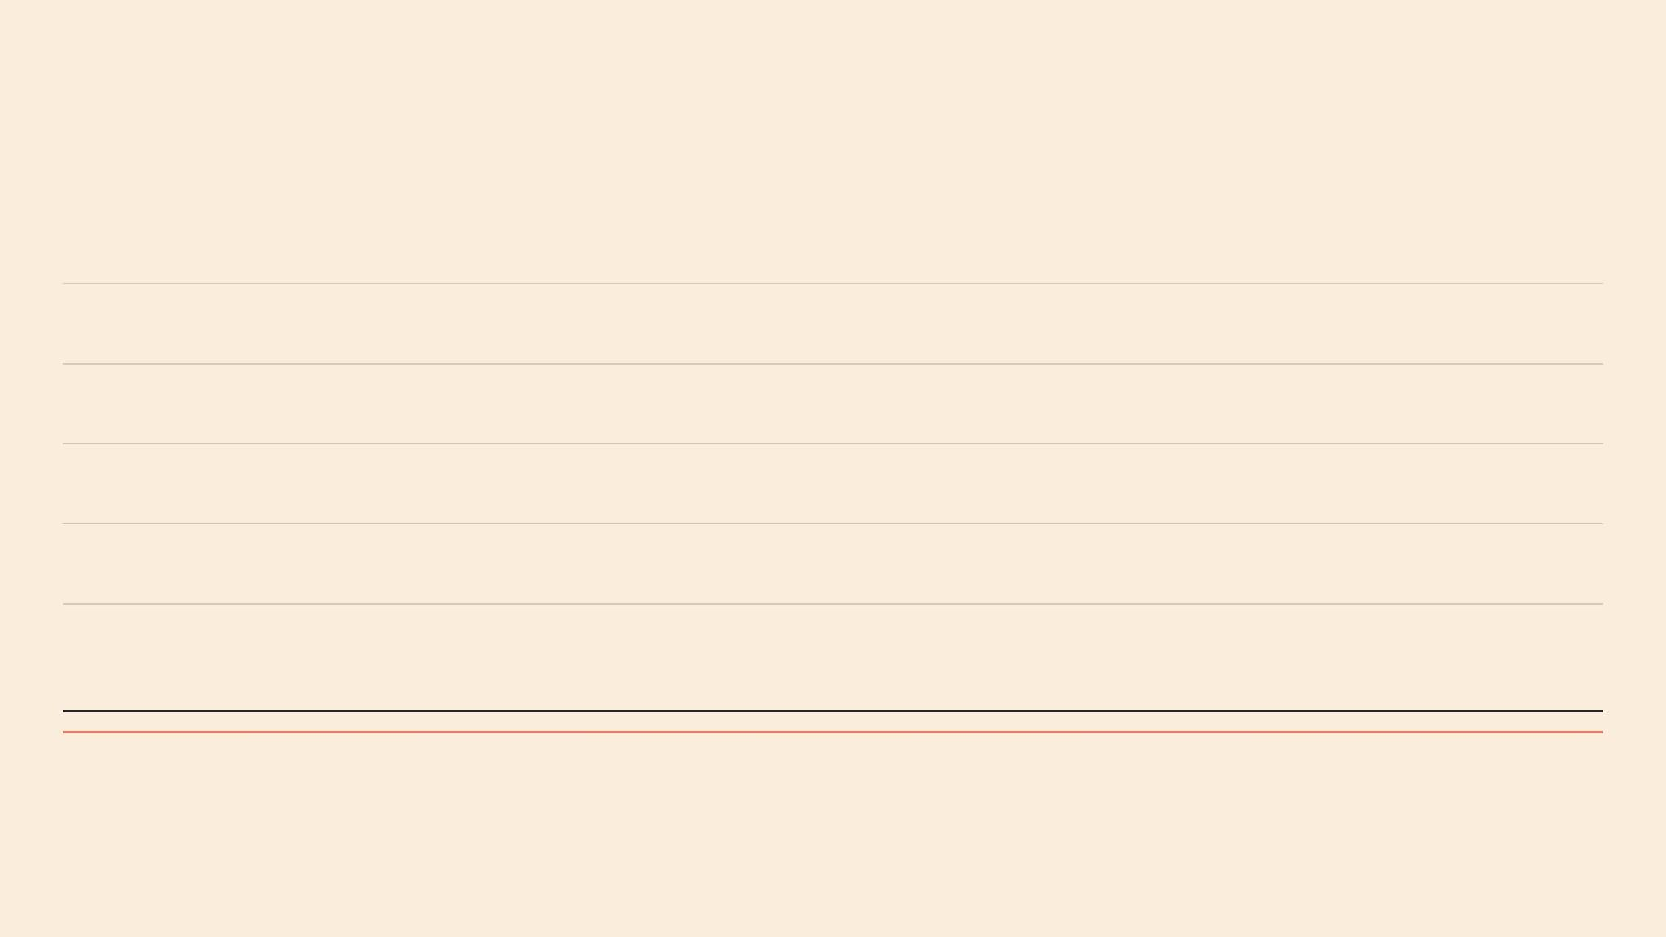
JUSTIFICATION DU LANCEMENT · SYNTHÈSE
La cohérence du lancement
Décision
Donnée déterminante
Ce qu'elle démontre
Veille
Produit : puzzle 3D lumineux en bois
en France
La catégorie croît le plus vite du marché et la France en est le premier marché européen.
Sectorielle et marché
+35 %
sur jeux et puzzles,
1,1 Md€
Âge : 6 ans et plus
Concurrents à
10-12 ans
et
14 ans et plus
L'entrée à 6 ans est laissée libre par tous les acteurs directs relevés.
Concurrentielle
Cible : enfant 6-10, parents et grands-parents
44 %
des achats pour les 6-12 ans,
≈ 20 %
L'utilisateur et les deux financeurs sont identifiés et déjà acheteurs de la catégorie.
Sectorielle et marché
par les grands-parents
Prix : 39 à 55 €
Concurrence de
16 à 50 €
La zone se place sous les marques installées tout en finançant la fabrication française.
Concurrentielle
, lampe bois française à 69 €
Canal : spécialistes puis e-commerce direct
42 %
de parts,
+11 %
pour les spécialistes
Seul circuit en forte croissance, où le conseil en rayon justifie un produit premium.
Sectorielle et marché
Discours : jouet qui s'illumine, allégations prouvées
27 sept. 2026
Le discours doit être conforme avant impression du packaging, sous peine de sanctions.
Réglementaire
Allégations vertes encadrées depuis le
La conclusion
Les cinq décisions ne se contentent pas d'être compatibles entre elles : elles se renforcent. Le prix élevé se justifie par la fabrication française, qui se prouve par la conformité réglementaire, qui se défend en magasin spécialiste — le seul circuit où un produit français peut être expliqué à un acheteur qui compare.
9

Slide 10

JUSTIFICATION DU LANCEMENT · RISQUES
Ce qui pourrait faire échouer le lancement
Le prix n'est pas accepté
Le discours est attaqué
RISQUE ÉLEVÉ
RISQUE ÉLEVÉ
63 % des acheteurs citent le prix en premier critère et la seconde main fixe une référence à 9,6 €. Parade : rendre la fabrication française visible et vérifiable sur le packaging, et chiffrer la durée des LED plutôt que de promettre une « longue durée ».
Une allégation environnementale non prouvée expose à deux ans de prison et 300 000 € d'amende depuis le 27 septembre 2026. Parade : retirer « éco-conçu » et « matériaux durables », documenter l'origine et obtenir l'avis des Douanes sur le made in France.
Un acteur français installé entre sur le créneau
Le canal spécialiste ne suit pas
RISQUE MOYEN
RISQUE MOYEN
Vilac et Janod sont fabriqués en France mais ne proposent pas de puzzle lumineux. Rien ne l'exclut à terme. Parade : sécuriser les référencements spécialistes et construire l'avance par l'univers narratif, pas par la seule mention d'origine.
Les référencements se négocient au printemps pour l'automne, alors que le quatrième trimestre pèse 51 % des ventes. Parade : préparer le dossier de vente et les preuves de conformité assez tôt pour tenir la fenêtre de référencement 2026.
La condition de réussite
Le lancement tient si le supplément de prix est adossé à des preuves vérifiables — conformité aux normes européennes, origine documentée, durée des LED mesurée, service après-vente — et non à un récit. C'est précisément ce que le circuit spécialiste permet d'expliquer, et ce que la veille réglementaire oblige à documenter.
10

Slide 11

JUSTIFICATION DU LANCEMENT · SOURCES
Sources et limites
VEILLE SECTORIELLE ET MARCHÉ
VEILLES CONCURRENTIELLE ET RÉGLEMENTAIRE
Circana
Panel distributeurs, données de marché 2025, janvier 2026.
Relevés ÉCLAT
Prix et gammes relevés en ligne : Nature & Découvertes, Golemites, Galaxus, Fnac, Kidzly, Kipli.
FFJP et FCJPE
Communiqué commun du 14 janvier 2026 : chiffres, circuits, catégories.
EUR-Lex
Règlement (UE) 2025/2509 sur la sécurité des jouets, directive (UE) 2024/825 sur les allégations vertes.
Appinio
Habitudes d'achat de jouets en France, janvier 2026, n = 1 000.
economie.gouv.fr et DGE
Procédure d'information sur le Made in France, contrôle DGCCRF.
OpinionWay pour Amazon
Budget et comportements de Noël, octobre 2025, n = 2 662.
Intertek, iTeh, AFNOR
Normes EN 71-1, -2, -3 et EN IEC 62115 pour les jouets électriques.
Ecomaison / Circana
Baromètre des jeux et jouets d'occasion 2025, février 2026.
INSEE, La Revue du Jouet, LSA
Démographie, croissance des supercatégories, analyse du bilan 2025.
CMS, AGN, KPMG
Obligations AGEC, REP jouets, étiquetage des piles et batteries.
11

